Slide 1

DELAVNICA ZA UPRAVIČENCE PROJEKTOV LEADER/CLLD za izvajanje Strategije lokalnega razvoja LAS Obsotelje in Kozjansko v programskem obdobju 2021-2027, sofinancirane iz sklada ESRR
Katja Romih, las.ok@rasotla.si
Šmarje pri Jelšah, 8. april 2025

Slide 2
DOKUMENTACIJA VEZANA NA OZNAČEVANJE, IZVAJANJE IN POROČANJE
Dokumentacija:
Uredba o izvajanju lokalnega razvoja, ki ga vodi skupnost, v obdobju do leta 2027 (Uradni list RS, št. 132/23 in 57/24): https://pisrs.si/pregledPredpisa?id=URED8900
Zahtevana dokazila o nastanku in plačilu posameznih vrst upravičenih stroškov določajo Navodila organa upravljanja o upravičenih stroških za sredstva evropske kohezijske politike v programskem obdobju 2021-2027
Zahtevana dokazila o obveznem označevanju določajo Navodila organa upravljanja na področju zagotavljanja prepoznavnosti, preglednosti in komuniciranja evropske kohezijske politike v obdobju 2021–2027
Razpisna dokumentacija 1. JP sklada ESRR LAS Obsotelje in Kozjansko: https://www.las-ok.si/1-javni-poziv-esrr/

Slide 3
POMEMBNE DEFINICIJE
  STROŠKI cenovno izraženi stroški prvin poslovnega procesa. Stroške delimo na stroške materiala, stroške storitev, stroške amortizacije, stroške dela, stroške dajatev, ki so neodvisni od poslovnega izida in niso vezani na posamezne stroške, lahko tudi finančni stroški (v glavnem stroški danih obresti). Strošek nastane z dnem opravljene storitve ali z dnem dobave blaga.
  UPRAVIČENI STROŠKI IN IZDATKI predstavljajo tisti del oziroma vrsto stroškov in izdatkov projekta, ki jih prijavitelj opredeli v vlogi (Priloga 1: Stroškovnik / finančna konstrukcija) in ministrstvo potrdi v Pogodbi o sofinanciranju projekta. Stroški in izdatki morajo biti neposredno povezani s cilji projekta.
  ZAKLJUČEK AKTIVNOSTI PROJEKTA pomeni, da so na projektu izvedene vse aktivnosti, pridobljena vsa dovoljenja in plačani vsi računi – nastali so vsi izdatki.
  ZAKLJUČEK PROJEKTA pomeni, da so na projektu izvedene vse aktivnosti, pridobljena vsa dovoljenja in izvedene vse finančne transakcije (tudi s strani ministrstva).

Slide 4
OBDOBJE UPRAVIČENOSTI STROŠKOV IN IZDATKOV
Obdobje upravičenosti stroškov in izdatkov je opredeljeno v Pogodbi o sofinanciranju.
V skladu z osmim odstavkom 8. člena Uredbe CLLD so upravičeni samo stroški, ki so nastali po vložitvi vloge za odobritev na ministrstvo. To je datum, ko je LAS posredoval vlogo / projekt ministrstvu v pregled oziroma potrditev ter do zaključka projekta, opredeljenega v vlogi.
Projekt mora biti izveden v skladu s prijavljeno in s strani MKRR odobreno vsebino ter področno zakonodajo.
Projekt ne sme biti fizično zaključen ali v celoti izveden pred datumom podpisa pogodbe med ministrstvom in upravičencem.
→ Upravičenec je dolžan vsako manjšo vsebinsko oziroma časovno spremembo projekta pisno obrazložiti in utemeljiti ter jo posredovati ministrstvu/skrbniku pogodbe ter v vednost na LAS.

Slide 5
UPRAVIČENI STROŠKI PO KATEGORIJAH
V okviru CLLD so za sofinanciranje iz ESRR upravičeni naslednji stroški – v skladu z odobrenim stroškovnikom projekta:
Naložbe / investicije v opredmetena sredstva (nakup, gradnja nepremičnin, nakup zemljišč, napeljave, stroji, oprema, pohištvo, prevozna sredstva),
Naložbe / investicije v neopredmetena sredstva (patenti, licence, strokovno znanje, druga intelektualna lastnina),
Stroški dela (stroški zaposlenih, ki izhajajo iz pogodbe o zaposlitvi in stroški plač samozaposlenih, vključno s stroški dela po podjemni pogodbi, avtorski pogodbi, vključno s prostovoljskim delom, če so taki stroški v pogodbah jasno opredeljeni),
Stroški zunanjih izvajalcev (nadzor, organizacija dogodkov, delavnic, pridobitev dovoljenj, priprava promocijskih in strokovni gradiv, informiranje in komuniciranje itd.) in
DDV.

Slide 6
ODDAJA POROČILA O NAPREDKU PROJEKTA – ZA INVESTICIJSKE IN NEINVESTICIJSKE PROJEKTE
Vlagatelj poroča o izvajanju projekta VP LAS Obsotelje in Kozjansko.
Vsebina zahtevka za izplačilo:
POROČILO O IZVAJANJU PROJEKTA (pripravili bomo obrazec in ga posredovali)
Poročilo o izvajanju projekta, ki mora vsebovati naslednje obvezne sestavine:
  povzetek izvedenih aktivnosti;
  opis doseženih ciljev, rezultatov projekta in učinkov projekta (z opredeljenimi kazalniki določenimi v vlogi);
  pojasnila o morebitnih odstopanjih;
  opis izvedenih aktivnosti za dosego ciljev;
  opis izvedenih načinov in obseg razširjanja rezultata projekta;
  6 finančno poročilo.

Slide 7
GLAVNI POUDARKI UPRAVIČENIH STROŠKOV

Slide 8
NALOŽBE / INVESTICIJE V OPREDMETENA SREDSTVA (investicijski projekti)
Med nakupom zemljišča z objektom ali delom objekta ter cilji sofinanciranega projekta mora obstajati neposredna povezava. Cena za nakup zemljišča pa ne sme presegati tržne vrednosti, določene v poročilu sodnega cenilca oziroma izvedenca ustrezne stroke.
NEUPRAVIČENI stroški so:
nakup nepremičnin, ki nimajo urejenega dostopa z javne površine,
davek na promet z nepremičninami, stroški nepremičninskega agenta, stroški notarja, odvetnika in geometra ter vpis v zemljiško knjigo oziroma kataster.
1. NAKUP ZEMLJIŠČA Z OBJEKTOM ALI Z DELOM OBJEKTA
Med nakupom zemljišča z objektom ali delom objekta ter cilji sofinanciranega projekta mora obstajati neposredna povezava.
Dokazila:
poročilo sodnega cenilca oziroma izvedenca ustrezne stroke, ki ne sme biti starejše od dvanajstih mesecev od dneva sklenitve pravnega posla;
Kupoprodajna pogodba in/z zemljiškoknjižnim dovolilom – z notarsko overjenim podpisom prodajalca;
izpis iz zemljiške knjige, iz katerega je razvidno, da je predlog vložen oziroma potrjen in da ni nobenega drugega predloga za vpis v zemljiško knjigo, ki bi imel prednostni vrstni red in bi predlagatelju onemogočal vknjižbo lastninske pravice brez bremen (v kolikor še ni bil predložen ob vlogi);
dokazilo o plačilu kupnine;
izjava s podpisom in žigom odgovorne osebe upravičenca, da za zemljišče z objektom ali delom objekta, ki je predmet nakupa ali za izgradnjo oziroma adaptacijo objekta, v zadnjih desetih letih ni bilo dodeljenih javnih nepovratnih sredstev ali nepovratnih sredstev Skupnosti, ki bi pomenila podvajanje pomoči, ko gre za sofinanciranje nakupa iz sredstev kohezijske politike;
uporabno dovoljenje za načrtovano dejavnost (ob zadnjem ZZI).

Slide 9
2. NAKUP ZEMLJIŠČ BREZ OBJEKTA
Med nakupom zemljišča ter cilji sofinanciranega projekta mora obstajati neposredna povezava.
→ Nakup zemljišč (brez objekta) lahko predstavlja največ 10 % upravičenih stroškov posameznega projekta.
→ V primeru propadajočih lokacij ali nekdanje industrijske lokacije, ki že vključuje stavbe je ta odstotek 15 % upravičenih stroškov.
Dokazila:
poročilo sodnega cenilca oziroma izvedenca ustrezne stroke, ki ne sme biti starejše od dvanajstih mesecev od dneva sklenitve pravnega posla;
Kupoprodajna pogodba in/z zemljiškoknjižnim dovolilom – z notarsko overjenim podpisom prodajalca;
izpis iz zemljiške knjige, iz katerega je razvidno, da je predlog vložen oziroma potrjen in da ni nobenega drugega predloga za vpis v zemljiško knjigo, ki bi imel prednostni vrstni red in bi predlagatelju onemogočal vknjižbo lastninske pravice brez bremen (v kolikor še ni bil predložen ob vlogi);
dokazilo o plačilu kupnine oziroma dokazilo o plačilu nadomestila za stvarno služnost.

Slide 10
3. GRADNJA
Med gradnjo objektov ter cilji sofinanciranega projekta mora obstajati neposredna povezava.
→ Upravičeni so stroški za vse dejavnosti v zvezi s pripravo in izvedbo gradbenih, obrtniških in instalacijskih del, vključno s projektno in investicijsko dokumentacijo.
Dokazila:
dokazilo o lastništvu zemljišč, sklenjena pogodba, sklenjena notarsko overjena pogodba o najemu, pogodba o ustanovitvi stvarne služnosti, pogodba o ustanovitvi stavbne pravice, koncesijska pogodba ali drugo dokazilo v skladu z 9. členom Zakona o stvarnem premoženju države in samoupravnih lokalnih skupnosti (s trajanjem najmanj 5 let po zaključku projekta);
pravnomočno gradbeno dovoljenje, če ni bilo že priloženo (vključno z vsemi morebitnimi spremembami), za enostavne objekte za katere gradbeno dovoljenje ni predpisano / potrebno, se predloži dokazilo, da objekt ni v nasprotju s prostorskim aktom;
pogodba o gradbenih delih in sklenjeni dodatki;
gradbena situacija, račun, e- račun ali druga verodostojna knjigovodska listina;
dokazilo o plačilu;
dokazilo o opravljeni storitvi oz. izvedeni aktivnosti (npr. zapisniki, datumsko in lokacijsko označene fotografije pred, med in po izvedeni aktivnosti, končna poročila, ipd.);
uporabno dovoljenje (če je potrebno) in potrdilo o prevzemu;
dokumentacija v postopku izbire izvajalca (samo ob prvem uveljavljanju posameznih stroškov):
  če je upravičenec naročnik po ZJN: dokumentacija izvedbe javnega naročila oziroma izbora izvajalca,
  če upravičenec NI naročnik po ZJN oziroma če zakon ne predvideva javnega naročila, mora naročnik vseeno upoštevati načela ZJN in priložiti dokumente, iz katerih je razvidno, da je preveril trg:
      zaznamek o preverjanju cen na trgu (poslano povpraševanje vsaj trem ponudnikom),
      tri ponudbe.
Komunalni prispevek NI upravičen strošek.

Slide 11
4. OPREMA IN DRUGA OPREDMETENA OSNOVNA SREDSTVA
Investicije v opremo, ki so neposredno povezane s cilji projekta.
IZJEME: najem opreme ali zakup, če se dokaže, da je to stroškovno najbolj učinkovit način uporabe opreme.
Dokazila:
račun, e- račun ali druge verodostojne knjigovodske listine;
naročilnica / pogodba o sodelovanju;
dokazilo o plačilu;
dokumentacija o postopku izbire izvajalca:
  če je upravičenec naročnik po ZJN: dokumentacija izvedbe javnega naročila oziroma izbora izvajalca,
  če upravičenec NI naročnik po ZJN oziroma če zakon ne predvideva javnega naročila, mora naročnik vseeno upoštevati načela ZJN in priložiti dokumente, iz katerih je razvidno, da je preveril trg:
      zaznamek o preverjanju cen na trgu (poslano povpraševanje vsaj trem ponudnikom),
      tri ponudbe;
dokazilo o dobavi opreme oziroma posamezne komponente v primeru sestavljenih naprav / proizvodnih linij (za dobave iz EU: dobavnica, tovorni list; v kolikor gre za uvoz: dobavnica, enotna upravna listina (EUL), tovorni list);
dokazilo, da je kupljena oprema nova (razvidno leto izdelave - garancije, certifikati, tehnične specifikacije, potrdila proizvajalcev);
fotografije opreme oziroma opredmetenih sredstev (datumsko in lokacijsko označene fotografije pred, med in po izvedeni aktivnosti – velja še posebej za SKRITO/VGARJENO opremo);
izjava o namenskosti opreme, s podpisom in žigom odgovorne osebe upravičenca (za kaj se bo uporabljala, kje se bo nahajala in kdo bo njen lastnik po zaključku projekta);
v primeru najema: izjava, da je bil najem oziroma zakup stroškovno najbolj učinkovit način za uporabo opreme.
Nakup rabljene opreme NI upravičen strošek.

Slide 12
NALOŽBE / INVESTICIJE V NEOPREDMETENA SREDSTVA
Nakup nematerialnega premoženja; pridobitev patentov; nakup licenčne programske opreme ali pridobitev drugih neopredmetenih sredstev, ki so neposredno povezani s cilji projekta.
IZJEMA: najem neopredmetenih sredstev, če se to izkaže za stroškovno najbolj učinkovit način uporabe.
Dokazila:
račun, e- račun ali druge verodostojne knjigovodske listine;
naročilnica / pogodba o sodelovanju;
dokazilo o plačilu;
dokumentacija o postopku izbire izvajalca:
  če je upravičenec naročnik po ZJN: dokumentacija izvedbe javnega naročila oziroma izbora izvajalca,
  če upravičenec NI naročnik po ZJN oziroma če zakon ne predvideva javnega naročila, mora naročnik vseeno upoštevati načela ZJN in priložiti dokumente, iz katerih je razvidno, da je preveril trg:
      zaznamek o preverjanju cen na trgu (poslano povpraševanje vsaj trem ponudnikom),
      tri ponudbe;
dokazilo o dobavi neopredmetenih sredstev (za dobave iz EU: dobavnica, tovorni list; v kolikor gre za uvoz: dobavnica, enotna upravna listina (EUL), tovorni list);
izjava o namenskosti neopredmetenih sredstev, s podpisom in žigom odgovorne osebe upravičenca (za kaj se bo uporabljala, kje se bo nahajala in kdo bo njen lastnik po zaključku projekta).
v primeru najema: izjava, da je bil najem stroškovno najbolj učinkovit način za uporabo neopredmetenih sredstev.

Slide 13
STROŠKI STORITEV ZUNANJIH IZVAJALCEV
Upravičeni so stroški storitev, ki jih izvedejo zunanji izvajalci v okviru projekta in so potrebni za izvedbo projekta ter so v skladu z namenom in ciljem projekta.
Dokazila:
račun, e- račun ali druge verodostojne knjigovodske listine;
naročilnica;
dokazilo o plačilu;
dokazilo o opravljeni storitvi (npr. poročilo o opravljenih storitvah, fotografije, študije, analize, drugi nastali dokumenti itd.);
zaznamek o povpraševanju ter 3 ponudbe,
v primeru avtorske ali podjemne pogodbe še pogodbo, račun/obračun ter tudi REK-2/0 obrazec in dokazilo o plačilu pripadajočih davkov in prispevkov,
v primeru študentskega dela napotnica študentskega servisa in dokazilo o plačilu pripadajočih davkov in prispevkov.
⎯
Pri upravičenosti stroškov je treba upoštevati tudi določila navodil:
Stroški zunanjih izvajalcev so neupravičeni, če je:
  zunanji izvajalec povezana družba po pravilih zakona, ki ureja gospodarske družbe ali
  zakoniti zastopnik upravičenca, ali njegov družinski član:
    udeležen kot poslovodja, član poslovodstva ali zakoniti zastopnik zunanjega izvajalca
    ali je neposredno ali preko drugih pravnih oseb v več kot petindvajset odstotnem deležu udeležen pri ustanoviteljskih pravicah, upravljanju ali kapitalu zunanjega izvajalca.

Slide 14
Med storitve zunanjih izvajalcev spadajo tudi STROŠKI INFORMIRANJA IN KOMUNICIRANJA / PROMOCIJA
Dokazila:
račun, e- račun ali druge verodostojne knjigovodske listine;
Naročilnica / pogodba o sodelovanju;
dokazilo o plačilu;
dokazilo o opravljeni storitvi (npr. natisnjen oglas, objava, izpis iz spletne strani, liste prisotnosti, vabila, poročilo o opravljenih storitvah, fotografije, študije, analize, drugi nastali dokumenti itd.);
zaznamek o povpraševanju ter 3 ponudbe,
v primeru avtorske ali podjemne pogodbe še pogodbo, račun/obračun ter tudi REK-0/2 obrazec in dokazilo o plačilu pripadajočih davkov in prispevkov,
v primeru študentskega dela napotnica študentskega servisa.
⎯
Pri upravičenosti stroškov je treba upoštevati tudi določila navodil:
Stroški zunanjih izvajalcev so neupravičeni, če je:
  zunanji izvajalec povezana družba po pravilih zakona, ki ureja gospodarske družbe ali
  zakoniti zastopnik upravičenca, ali njegov družinski član:
    udeležen kot poslovodja, član poslovodstva ali zakoniti zastopnik zunanjega izvajalca
    ali je neposredno ali preko drugih pravnih oseb v več kot petindvajset odstotnem deležu udeležen pri ustanoviteljskih pravicah, upravljanju ali kapitalu zunanjega izvajalca.

Slide 15
DAVEK NA DODANO VREDNOST
DDV ni upravičen strošek, razen če se podpora nanaša:
na nabave blaga oziroma storitev, ki jih bo upravičenec uporabil za namene dejavnosti in transakcij, v zvezi s katerimi se v skladu s predpisi, ki urejajo DDV, ne šteje za davčnega zavezanca, ali
za namene dejavnosti in transakcij, ki so v skladu s predpisi o DDV oproščene plačila DDV, brez pravice do odbitka DDV.
Dokazila:
  izjava o tem, ali je upravičenec identificiran za namene DDV v obdobju izvajanja projekta, ki ga upravičenec pridobi preko elektronske povezave FURS z vnosom svoje davčne številke;
  račun z DDV in
  dokazilo o plačilu.
V primeru, ko je upravičenec dolžan z 76.a členom ZDDV izvesti postopek samoobdavčitve, je potrebno priložiti naslednja dokazila:
  izpis iz knjige izdanih in prejetih računov za obdobje uveljavljanja samoobdavčitve,
  obrazec DDV-O in
  dokazilo o plačilu obveznosti.
→ Če sredstva EKP za upravičenca predstavljajo državno pomoč, DDV ni upravičen strošek.

Slide 16
PAVŠAL – investicijski projekti
20 % PAVŠAL (stroški za pokrivanje dela zaposlenih pri partnerjih projekta)
Pavšal se samodejno izračuna na podlagi dejanskih stroškov, ki jih odobri MKRR, zato partnerjem ni treba dokazovati dejanskega stanja:
v skladu s tem ni treba na MKRR predložiti nobene dokumentacije o dejansko nastalih stroških (časovnice, dokazila o plačilih ipd.) ali jo hraniti za naknadne kontrole.
Potrebno pa je dokazati izvedene aktivnosti s podpornimi dokazili (npr. liste prisotnosti, fotografije, maili...).

Slide 17
NAROČNIK PO ZJN-3
ZJN - odprti postopek:
  predhodno informativno obvestilo (če je bilo izdano);
  dokumentacija s katero je bila določena ocenjena vrednost javnega naročila;
  sklep o začetku postopka oz. drugi ustrezen dokument skladno z ZJN ter sklep o imenovanju komisije (če je bila komisija imenovana);
  obvestilo o posredovanju naročila na portal javnih naročil (po potrebi tudi obvestilo o posredovanju naročila Uradu za uradne objave Evropskih skupnosti);
  obvestilo o objavi naročila na portalu javnih naročil (po potrebi tudi obvestilo o objavi v Uradnem listu EU);
  zapisnik o odpiranju ponudb ter dokazila, da je bil vročen vsem ponudnikom;
  odločitev o oddaji javnega naročila ter dokazila, da je bila odločitev vročena vsem ponudnikom;
  obvestilo o oddaji javnega naročila na portalu javnih naročil (po potrebi
  tudi obvestilo o oddaji javnega naročila v Uradnem listu EU);
  pisno (končno) poročilo skladno z ZJN,
  pogodba.
ZJN - postopek oddaje naročila male vrednosti
  predhodno informativno obvestilo (če je bilo izdano);
  dokumentacijo s katero je bila določena ocenjena vrednost javnega naročila;
  obvestilo o posredovanju naročila na portal javnih naročil;
  obvestilo o objavi naročila na portalu javnih naročil;
  zapisnik o odpiranju ponudb ter dokazila, da je bil vročen vsem ponudnikom;
  odločitev o oddaji javnega naročila ter dokazila, da je bila odločitev vročena vsem ponudnikom;
  obvestilo o oddaji javnega naročila na portalu javnih naročil,
  pogodba.
V primeru, da se ZJN ne uporablja :
  dokazila kot so opredeljena v pri posameznem strošku ter 3 ponudbe,
  povpraševanje in obrazložitev izbranega ponudnika
  ter naročilnica.

Slide 18
STROŠKI PLAČ in povračil v zvezi z delom (neinvesticijski projekt)
Neposredni stroški osebja so upravičeni samo v projektih neinvesticijske narave.
To so stroški zaposlenih, ki izhajajo iz pogodbe o zaposlitvi, vključno s stroški dela po podjemi / avtorski pogodbi ter prostovoljno delo.
→ Sem NE sodijo stroški za službena potovanja ter potni stroški po podjemni/avtorski pogodbi.
Zaposleni lahko dela na projektu polni delovni čas, v tem primeru je upravičen stroške njegova plača ter druga povračila stroškov v zvezi d delom v celoti.
V primeru, da zaposleni dela na projektu le del delovnega časa, se njegov strošek obračuna v sorazmernem deležu, z upoštevanjem obsega opravljenega dela. Število ur ne sme presegati omejitev, ki jih določa nacionalna zakonodaja.
Obvezno: poročilo o opravljenem delu (časovnica), ki ga je potrebno vodit za vse osebe, ki delajo na projektu.
Strošek dela se računa po metodologiji, ki je skladna z Uredbo CLLD:
  vodenje in koordinacijo projekta v višini 23,33 eura na uro opravljenega dela, vendar največ 1720 ur na leto;
  strokovno in tehnično pomoč pri projektu v višini 17,89 eura na uro opravljenega dela, vendar največ 1720 ur na leto;
  izvajanje neindustrijskih dejavnosti pri projektu v višini 13,24 eura na uro opravljenega dela, vendar največ 1720 ur na leto;
  prostovoljsko delo v skladu z vrstami prostovoljskega dela, ki so določene v Zakonu o prostovoljstvu.

Slide 19
Dokazila:
dokumentacija v postopku javnega natečaja oziroma postopka v skladu z veljavno zakonodajo (v primeru novih zaposlitev za projekt v javnem sektorju);
pogodbo o zaposlitvi in drug pravni akt (kadar to ni opredeljeno v pogodbi o zaposlitvi), s katerim je zaposlena oseba razporejena na delo na projektu (ob prvem zahtevku za izplačilo in ko pride do spremembe),
VODENJE IN KOOORDINACIJA / STROKOVNA IN TEHNIČNA POMOČ: podjemno pogodbo, iz katere je razvidno, da oseba izvaja naloge, ki se nanašajo na vodenje in koordinacijo partnerstva, koordinacijo med člani partnerstva ter skrbi za izvajanje upravičenih aktivnosti za izvedbo projekta, vključno z informiranjem javnosti in promocijo projekta,
IZVAJANJE NEINDUSTRIJSKIH DEJAVNOSTI: avtorsko oziroma podjemno pogodbo, iz katere je razvidno, da oseba izvaja naloge, ki se nanašajo na izvajanje neindustrijskih dejavnosti na projektu,
sklep o vpisu v poslovni register AJPES, kadar je vodja ali koordinator projekta samostojni podjetnik posameznik,
mesečno poročilo v skladu s Prilogo 1 Navodil organa upravljanja o upravičenih stroških za sredstva evropske kohezijske politike v programskem obdobju 2021-2027, v okviru katere je treba poročati po urah in iz katere je razvidna vsebina in opis izvedenih upravičenih aktivnosti, ki so predmet projekta in obseg opravljenih ur na projektu, ki se nanašajo na vodenje in koordinacijo (upravičene so le efektivne ure, poleg tega pa mora biti iz poročila razviden celoten delovni čas zaposlenega na mesec, vključno z odsotnostmi) + časovnica,
obračun, s katerim upravičenec prijavljene količine potrdi, upraviči in dokumentira (dokumentacijo o opravljenem delu, ki dokazuje izvedbo upravičenih aktivnosti, kot je lahko fotografija, vabilo, komunikacija, zapisnik sestanka, lista prisotnosti, gradivo, uradni zaznamek, rezultati);
plačilni list ALI obračunski list za posamezni mesec;
individualni REK in skupni REK-1 obrazec ter dokazilo o plačilu (izpis iz TRR o plačilu davkov in prispevkov FURS-u, o plačilu zdravstvenega zavarovanja);
dokazilo o plačilu (izpis iz TRR o plačilu plače in drugih stroškov dela za posameznega zaposlenega);
sklep in poročilo o nadurnem delu, če je relevantno.

Slide 20
STROŠKI PLAČ ZA SAMOSTOJNE PODJETNIKE
→ stroški prispevkov in druga povračila stroškov (potni stroški) v zvezi z delom samozaposlenih na projektu so UPRAVIČENI do sofinanciranja.
Zaposleni lahko dela na projektu polni delovni čas. V primeru, da zaposleni dela na projektu le del delovnega časa, se njegov strošek obračuna v sorazmernem deležu, z upoštevanjem obsega opravljenega dela. Število ur ne sme presegati omejitev, ki jih določa nacionalna zakonodaja.
Dokazila:
sklep o vpisu v poslovni register Slovenije (AJPES);
obračun prispevkov za socialno varnost (FURS);
dokazilo o plačilu (izpis iz TRR o plačilu prispevkov za samozaposlenega);
izpis iz knjige prihodkov in odhodkov oziroma konto kartice v primeru dvostavnega knjigovodstva;
mesečno poročilo (iz poročila mora biti razviden celoten delovni čas samozaposlenega na mesec, vključno z odsotnostmi), če samozaposleni opravlja delo na več projektih, izpolni skupno mesečno poročilo za vse projekte in drugo delo, ki ni financirano iz projektov (za 100% samozaposlene na projektu mesečno poročilo ni potrebno) + časovnica.

Slide 21
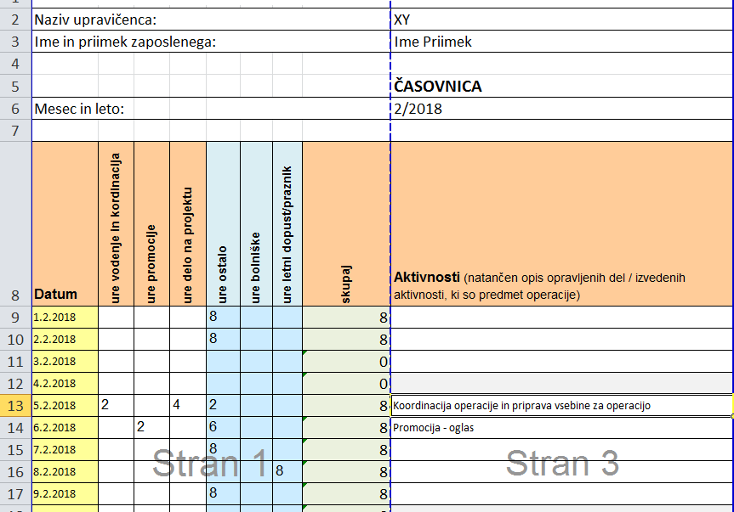
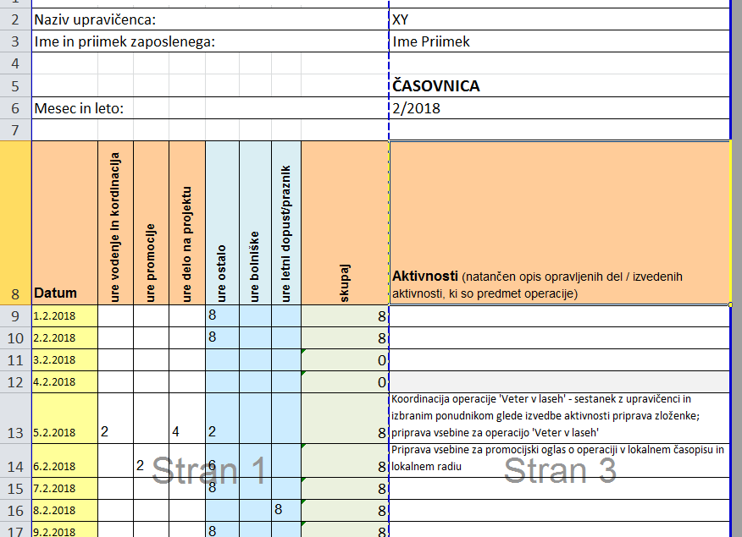
ČASOVNICE
NEUSTREZNA ČASOVNICA
USTREZNA ČASOVNICA
Časovnici morajo biti priložena dokazila, ki se navezujejo na vsebino v časovnici, kot na primer:
  vabila,
  liste prisotnosti,
  fotografije dogodkov,
  poročila o opravljenih aktivnostih,
  objave oziroma povezave do objav,
  brošure, zgibanke, gradiva itd.
  → Mesečno poročilo o delu (Priloga 1 k časovnici)

Slide 22
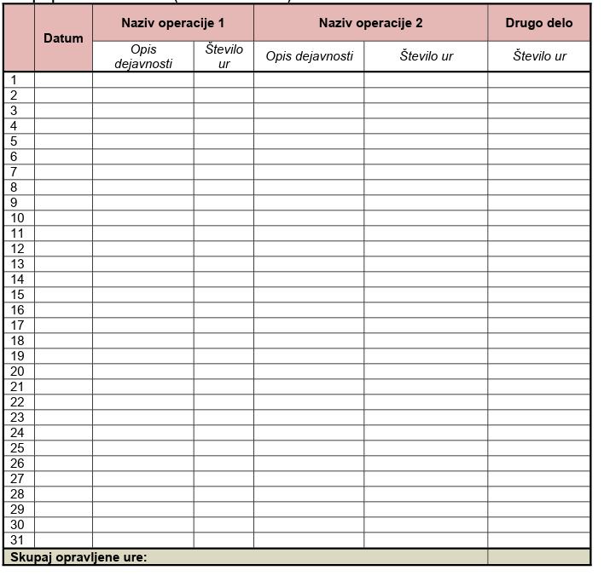
Mesečno poročilo k časovnici

Slide 23
PAVŠAL – neinvesticijski projekti
40 % PAVŠAL za preostale kategorije upravičenih stroškov, vezanih na projektne aktivnosti (pisarniški in administrativni stroški, potni stroški, študentsko delo, stroški opreme itd.)
Pavšal se samodejno izračuna na podlagi neposrednih stroškov osebja, ki jih odobri MKRR, zato partnerjem ni treba dokazovati dejanskega stanja:
v skladu s tem ni treba na MKRR predložiti nobene dokumentacije o dejansko nastalih stroških (računi, dokazila o plačilih ipd.) ali jo hraniti za naknadne kontrole.
Potrebno pa je dokazati izvedene aktivnosti s podpornimi dokazili (npr. fotografije, zloženke, dobavnice...).

Slide 24
SPREMEMBE PROJEKTA
Upravičenec lahko v obdobju izvajanja projekta in pred nastankom sprememb največ
ENKRAT zaprosi za spremembo projekta.
  SPREMENJENE OKOLIŠČINE so okoliščine, ki nastanejo po sklenitvi pogodbe in otežujejo izpolnitev obveznosti, ali če zaradi njih ni mogoče doseči namena pogodbe, v obeh primerih pa v tolikšni meri, da pogodba očitno ne ustreza več pričakovanjem. Ne gre za spremenjene okoliščine, če bi jih moral upravičenec upoštevati ob sklenitvi pogodbe ali če bi se jim lahko izognil oziroma če bi njihove posledice lahko odklonil.
  VIŠJA SILA je naravni dogodek ali drugo dejanje zunaj sfere upravičenca, ki ga ni bilo mogoče pričakovati, se mu izogniti ali ga odvrniti.
  IZJEMNE OKOLIŠČINE so denimo dejstva, ki nastopijo neodvisno od ravnanja upravičenca in bistveno spremenijo zadevo, zanje pa upravičenec ni mogel niti vedeti niti jih predvideti med pripravo operacije, bodisi ob pripravi projektne in investicijske dokumentacije ali drugih projektnih podlag ali ob sklenitvi pogodbe o sofinanciranju operacije.
V primeru manjših sprememb mora upravičenec pred nastankom sprememb seznaniti skrbnika pogodbe na strani ministrstva preko LAS, le-ta pa po potrebi odloči o upravičenosti stroškov, nastalih na podlagi spremembe projekta.
→ V kolikor je upravičenec z izvajalcem sklenil dodatek k pogodbi o izvedbi določenih del v okviru projekta, mora takoj po podpisu dodatka, najkasneje v roku 8 dni, obvestiti skrbnika pogodbe s strani ministrstva. Le-ta pa odloči o upravičenosti stroškov, nastalih na podlagi dodatka k pogodbi. Stroški, nastali na podlagi dodatkov h gradbeni pogodbi za dodatna dela, niso upravičeni stroški.

Slide 25
IZVAJANJE PROJEKTA V KONZORCIJU
Vso originalno dokumentacijo projekta so upravičenci dolžni urediti, hraniti in jo na zahtevo ministrstva predložiti na vpogled (še 5 let po izplačilu sredstev).
V primeru, ko projekt izvaja konzorcij, vsa pravila veljalo za vse konzorcijske partnerje. Prijavitelj kot vodilni partner projekta in pogodbeni partner je ministrstvu odgovoren za izvedbo projekta. Pravice, obveznosti in medsebojna razmerja med konzorcijskimi partnerji so določena s konzorcijsko pogodbo med vodilnim partnerjem in partnerji v pogodbi.
V konzorciju je upravičenec določen kot vodilni partner dolžan:
  usmerjati in koordinirati delo konzorcijskih partnerjev,
  spremljati vsebinski in finančni napredek projekta pri konzorcijskih partnerjih,
  skrbeti, da je dokumentacija vodena v skladu s slovensko in EU zakonodajo.
V primeru konzorcija bo ministrstvo nakazovalo sredstva na transakcijski račun (TRR) prijavitelja (vodilnega partnerja v konzorciju), ta pa mora izvesti nakazilo konzorcijskim partnerjem, skladno z določili navedenimi v konzorcijski pogodbi, vendar najkasneje v 8. delovnih dneh po prejemu sredstev s strani ministrstva.
Upravičenec mora ministrstvu in LAS posredovati ustrezna dokazila o prenakazilu sredstev konzorcijskim partnerjem.

Slide 26
VI NA LAS, LAS V IS E-MA2
Bodite pozorni, da pravočasno posredujete LAS vso potrebno dokumentacijo za oddajo zahtevka za izplačilo.
Dokumentacija za poročanje na ravni LAS bo dostopna na spletni strani www.las-ok.si in poslana na mail vodilnega partnerja.
Sestavni del ZZI so naslednje priloge:
  poročilo o izvajanju projekta,
  finančno poročilo o izvajanju projekta (stroškovnik),
  vsa potrebna dokumentacija kot del dokazil o upravičenosti stroškov.
Upravičenec (vsi partnerji projekta) mora posredovati tudi izpis stroškovnega mesta, iz katerega se spremlja računovodsko ločena poraba sredstev za projekt sofinanciran s strani ESRR.

Slide 27
POROČANJE O PROJEKTU
Upravičenec spremlja izvajanje projekta predvsem z vidika:
  doseganja kazalnikov učinka in kazalnikov rezultata (opredeljenih v pogodbi o sofinanciranju);
  težav in odstopanj pri izvajanju projekta (postopki, izvajanje gradbenih in drugih del, in drugo).
  O tem upravičenec poroča z:
    Vsebinskim poročilom (priloga k ZZI),
    Končnim poročilom (1 mesec po izplačilu),
    vsakoletnim Letnim poročilom (še 5 let po zaključku operacije),
    Poročilom ob zaključku spremljanja operacije (po izteku 5 let) in
    na zahtevo skrbnika pogodbe s strani ministrstva tudi z Izrednim poročilom.

Slide 28



KOMUNICIRANJE VSEBIN EVROPSKE KOHEZIJSKE POLITIKE V PROGRAMSKEM OBDOBJU 2021-2027
Šmarje pri Jelšah, 8. april 2025

Slide 29

LOGOTIP EKP ZA SKLAD ESRR
V vseh aktivnostih zagotavljanja prepoznavnosti, preglednosti in komuniciranja EKP mora biti ustrezno prikazana podpora skladov za posamezni projekt, in sicer z uporabo obveznih elementov označevanja.
  logotip (barvni, razen v primerih, ko to ni mogoče) evropske kohezijske politike 2021-2027 ter „I feel Slovenia“;
  logotipi partnerjev v projektu: k obvezni označiti sta dovoljena največ dva dodatna logotipa:
  enake velikosti kot obvezna označitev,
  v primeru konzorcija se priporoča objavo logotipa le vodilnega partnerja (ter LAS).

Slide 30
SOFINANCIRAN PROEJKT | NAČIN OZNAČEVANJA
Projekt, ki je sofinanciran iz evropskih skladov (ESRR) in katerega skupni stroški ne presegajo 500.000,00 € | objava na poslovni spletni strani upravičenca, če obstaja, objava na njegovih družbenih omrežjih, označitev dokumentov in komunikacijskih gradiv in plakat v velikosti najmanj A3 ali enakovreden elektronski prikazovalnik z informacijami o projektu, postavljen na dobro vidnem javnem mestu. DODATNO: - v primeru nakupa opreme, se to označi z obveznimi logotipi s tiskom ali nalepko.
Projekt, sofinanciran iz ESRR in katerega skupni stroški presegajo 500.000,00 € ali projekt, ki vključuje fizično naložbo (DODATNO) | objava na poslovni spletni strani upravičenca, če obstaja, objava na njegovih družbenih omrežjih, označitev dokumentov in komunikacijskih gradiv in stalna tabla ali pano, ki je jasno viden javnosti (v primeru konzorcija, velja obveznost postavitve table za vodilnega partnerja). Postavi se jo takoj, ko se začne projekt izvajati oziroma, ko se namesti kupljena oprema (DODATNO).
Dokumenti in komunikacijska gradiva | označitev dokumentov in komunikacijskih gradiv in aktivnosti, ki so namenjene javnosti in/ali udeležencem.

Slide 31
POUDARKI OZNAČEVANJA glede na vrsto prikaza:
POSLOVNA SPLETNA STRAN
Poslovna spletna stran upravičenca mora vsebovati naslednje elemente:
  Kratek opis projekta, iz katerega je razviden namen projekta in finančna podpora, vključno z njenimi cilji in rezultati;
  Logotipa EKP 2021-2027 in drugi ustrezni logotipi (LAS ter logotip vodilnega partnerja):
  Aktivna povezava na spletni portal Evropska sredstva: www.evropskasredstva.si in LAS OiK: www.las-ok.si;
→ O B V E Z N A označitev z dnem podpisa Pogodbe o sofinanciranju, zaželeno že z obdobjem upravičenosti.
→ Vir sofinanciranja je na poslovni spletni strani objavljen toliko časa, dokler je viden učinek sredstev, ki jih je upravičenec prejel oziroma še pet let po izplačilu zahtevka, kot je to v skladu s Pogodbo o sofinanciranju.
Označitev je lahko na naslovni spletni strani ali na podstrani spletne strani, v tem primeru mora biti na naslovni spletni strani objavljena jasna povezava (npr. simboli za označevanje vira sofinanciranja – logotip EKP 2021-2027).
Zgolj novica, prispevek ali npr. članek, ki je namenjen promociji dejavnosti upravičenca ne zadostuje za izpolnitev obveznosti označevanja, spletna stran oz. spletna podstran mora vsebovati vse obvezne elemente označevanja, kot so predstavljeni v nadaljevanju.

Slide 32

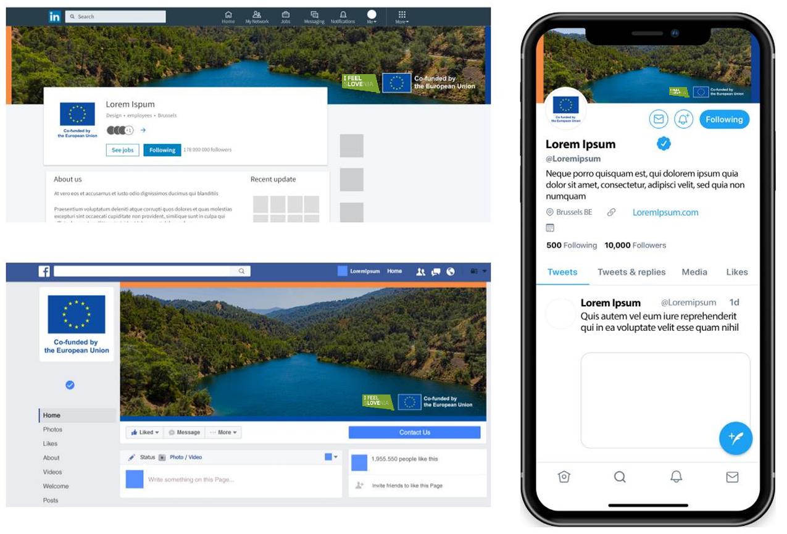
DRUŽBENI MEDIJI
Facebook, Youtube, LinkedIn, Twitter, Instagram, Tik Tok ipd.
V kolikor upravičenci tudi na družbenih omrežjih objavljajo vsebino, vezano na projekt:
kratek opis projekta, vključno s cilji in rezultati, pri čemer se izpostavi finančno podporo EU,
obvezni elementi označevanja,
povezava na spletni portal EKP v Sloveniji.
→ uporaba ključnikov #evrospkasredstva, #Eusredstva, #CLLDSlovenija
Na enak način so označeni tudi videoposnetki:
obvezni elementi označevanja že v videu,
opis in povezava pa v opisu projekta.

Slide 33
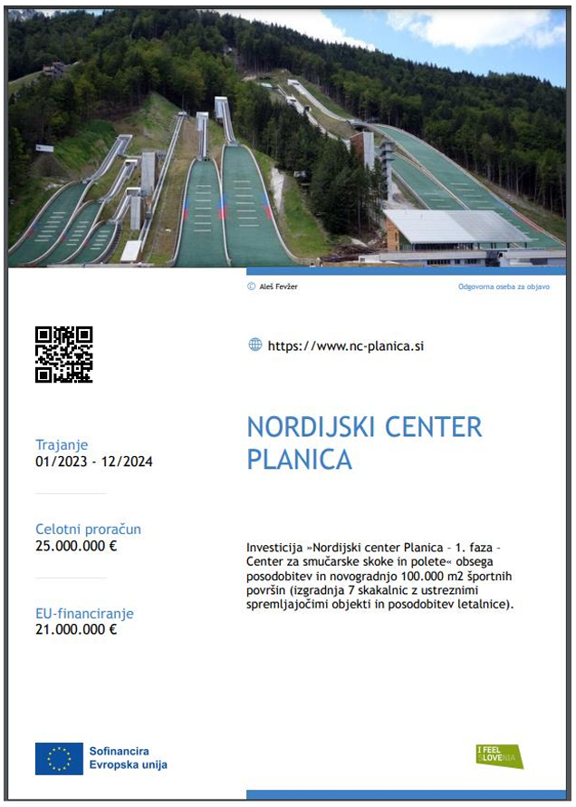
PLAKAT ALI ENAKOVREDEN ELEKTRONSKI PRIKAZOVALNIK
Plakat ali enakovreden elektronski prikazovalnik se uporabi za označitev vira sofinanciranja pri projektih:
  katerih skupni strošek ne presega 500.000,00 € in jih podpira ESRR sklad.
ELEMENTI plakata ali enakovrednega elektronskega prikazovalnika :
  naslov projekta;
  obvezni elementi označevanja EKP 2021-2027 ter drugi logotipi (opcijsko LAS in vodilni partner konzorcija) – vsi logotipi ISTE velikosti;
  opis projekta: naj zajema do 400 znakov in kratek / jasen opis;
  finančni del projekta: skupno vrednost in delež sofinanciranja;
  trajanje projekta (od datuma oddaje vloge na MKRR ali od začetka projekta ter do oddaje ZZI);
  slika / fotografija (opcijsko);
  Plakat se obesi s pričetkom izvajanja projekta in mora trajati do zadnjega izplačila sredstev;
  Plakat velikosti najmanj A3 se izobesi na vidnem mestu, to je na mestu izvajanja aktivnosti ali sedežu upravičenca (na primer vhod v zgradbo) in mora biti dobro viden.

Slide 34
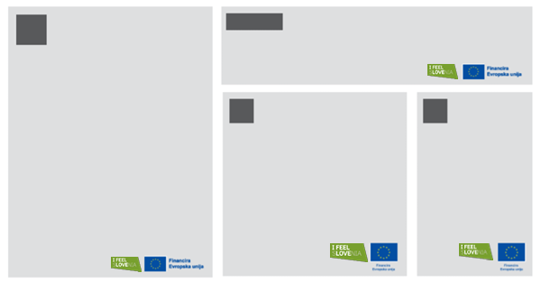

DOKUMENTI IN KOMUNIKACIJSKA GRADIVA
Upravičenci so dolžni označiti vsa komunikacijska in informacijska gradiva, ki so sofinanrina s sredstvi EKP 2021-2027:
  brošure, knjižice, prospekti, bilteni, časopisi, predtsavitve, osnovne listine, ki so namenjene javnosti, razpisna dokumentacija, gradiva za usposabljanja, svetovanja in konference, dogodki, delavnice itd.
  prispevki in oglasi v tiskanih gradivih, sporočila za javnost, plakati in podobni tiskani materiali in gradiva ipd.
POMEMBNO:
  obvezni elementi označevanja EKP 2021-2027 ter drugi logotipi (opcijsko LAS in vodilni partner konzorcija) – so na naslovni strani oziroma na vidnem mestu,
  najmanjša višina EKP 2021-2027 logotipov pri komunikacijskih gradivih je 1 cm.

Slide 35
DRUGI PRIMERI komunikacijskih gradiv
AVDIOVIZUALNI MATERIAL
PROMOCIJSKI MATERIAL
TV IN RADIJSKE ODDAJE TER PRISPEVKI ZA SPLETNE MEDIJE
CV, DVD in podobno:
EKP 2021-2027 logotip ter ostali ustrezni simboli,
ustrezno označena tudi vsa gradiva, ki so na voljo le v spletni različici oziroma na spletu.
Promocijski izdelki, kot so majice, darilne vrečke, USB ključki, mape, karte, torbe itd.:
uporaba EKP 2021-2027 logotipov skladno s Priročnikom celostne grafične podobe izvajanja EKP 2021-2027,
V kolikor tisk zahtevanih elementov ni možen, se lahko označi zgolj embalažo ali pritrdi vizitke, z vsemi zahtevanimi elementi.
V kolikor se upravičenec udeleži oddaje na TV, radiu ali drugem spletnem mediju, ki je namenjen predstavitvi oziroma promociji projekta, ki je sofinancirana iz sklada ESRR, naj se navede:
Naložbo sofinancira Evropska Unija.

Slide 36
DRUGE AKTIVNOSTI
INTERNA DOKUMENTACIJA
V primeru organizacije dogodkov, novinarskih konferenc, razstav, predstav in ostalih dogodkov za splošno javnost je potrebno zagotoviti:
Plakat ali enakovreden elektronski prikazovalnik ali drugo ustrezno podobno vizualno podobo (npr. roll up stojalo) z vsemi potrebni elementi:
  naslov projekta;
  EKP 2021-2027 logotip;
  najmanj A3 velikosti;
  plakat ali drugo sredstvo se izobesi na vidnem mestu, to je na mestu izvajanja aktivnosti.
Interno dokumentacijo se označi z zahtevanimi elementi (logotipi in ustrezna navedba sklada) po lastni presoji, glede na dejstvo ali bo dokument namenjen javnosti ali ne.

Slide 37
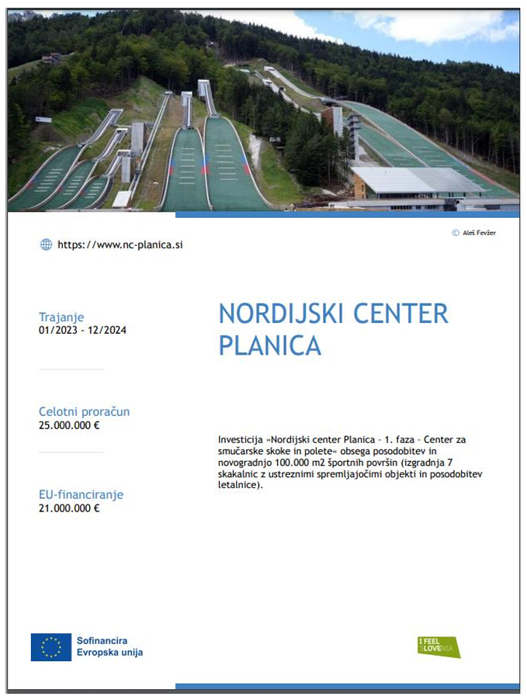

STALNA TABLA ALI PANO
Stalno tablo ali pano se uporabi za označitev vira sofinanciranja pri projektih:
  katerih skupni strošek presega 500.000,00 € in jih podpira ESRR sklad.
TEHNIČNE ZNAČILNOSTI stalne table ali panoja:
  naslov projekta;
  obvezni elementi označevanja EKP 2021-2027 ter drugi logotipi (opcijsko LAS in vodilni partner konzorcija) – vsi logotipi ISTE velikosti;
  opis projekta: naj zajema do 400 znakov in kratek / jasen opis;
  finančni del projekta: skupno vrednost in delež sofinanciranja;
  trajanje projekta (od datuma oddaje vloge na MKRR ali od začetka projekta ter do oddaje ZZI);
  slika / fotografija (opcijsko);
  pano se obesi s pričetkom izvajanja projekta in je trajen;
  pano se izobesi na vidnem mestu, to je na mestu izvajanja aktivnosti / naložbe in mora biti dobro viden.

Slide 38
PRIPOROČILO!
Pred objavo/tiskom nam gradivo pošljite v predogled.

Slide 39
VAŠA VPRAŠANJA?

